Slide 1
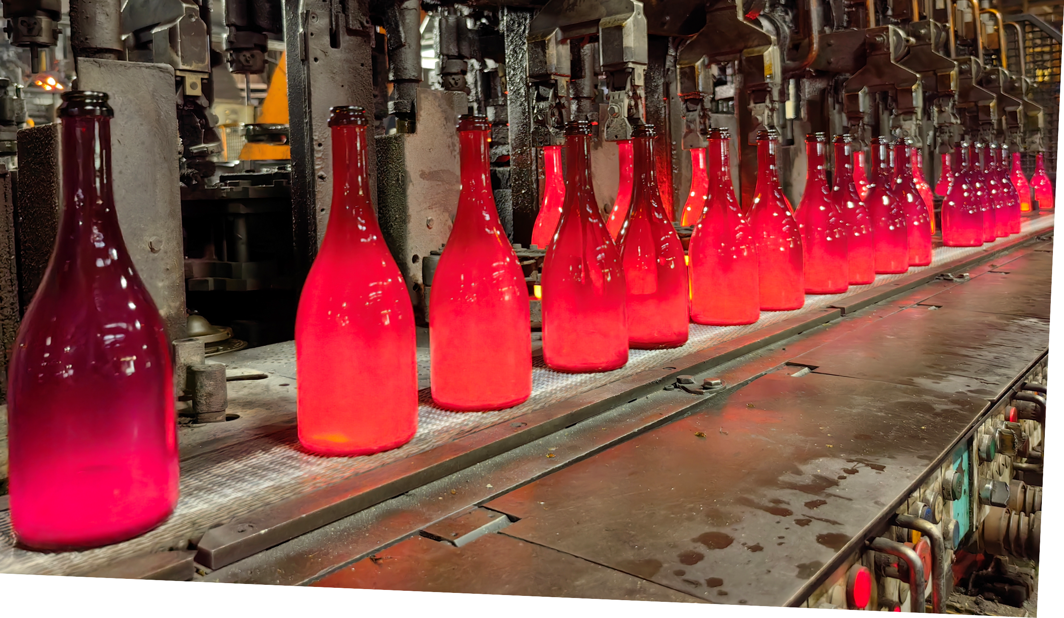
приглашает на работу
АО «Камышинский стеклотарный завод»
◈ Операторов стеклоформующих машин
◈ Операторов расфасовочно-упаковочных машин
- Сменный график работы
- Доставка иногородних до места работы и обратно служебным транспортом или компенсация за бензин при использование личного транспорта
Присылайте свои резюме на адрес hr.ksz@verasteklo.com или свяжитесь с нами по телефону
8 (84457) 2-99-44, 89889615655; 89061730304
Адрес: Волгоградская обл, Камышин г, Краснодонская ул, дом № 1

